Slide 1
Підсумки роботи з виховної діяльності у Дубенському ліцеї №2 за 2022-2023 н.р.

Slide 2
Національно-патріотичне виховання
Виховне середовище ЗЗСО та виховний простір сучасного здобувача освіти
Це комплексна системна і цілеспрямована діяльність органів державної влади, громадських організацій, сім’ї, освітніх закладів, інших соціальних інститутів щодо формування у молодого покоління високої патріотичної свідомості, почуття вірності, любові до Батьківщини, турботи про благо свого народу, готовності до виконання громадянського і конституційного обов’язку із захисту національних інтересів, цілісності, незалежності України, сприяння становленню її як правової, демократичної, соціальної держави.

Slide 3
Загальнолюдські цінності
1. Життя.
2. Мир.
3. Свобода.
4. Гідність та самоповага.
5. Справедливість .
6. Добро.
7. Гуманність.

Slide 4
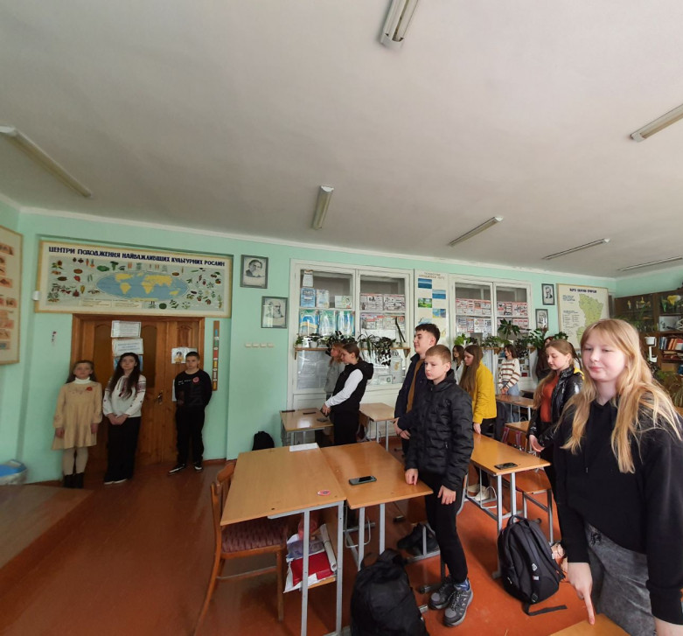
День Пам’яті та Примирення

Slide 5
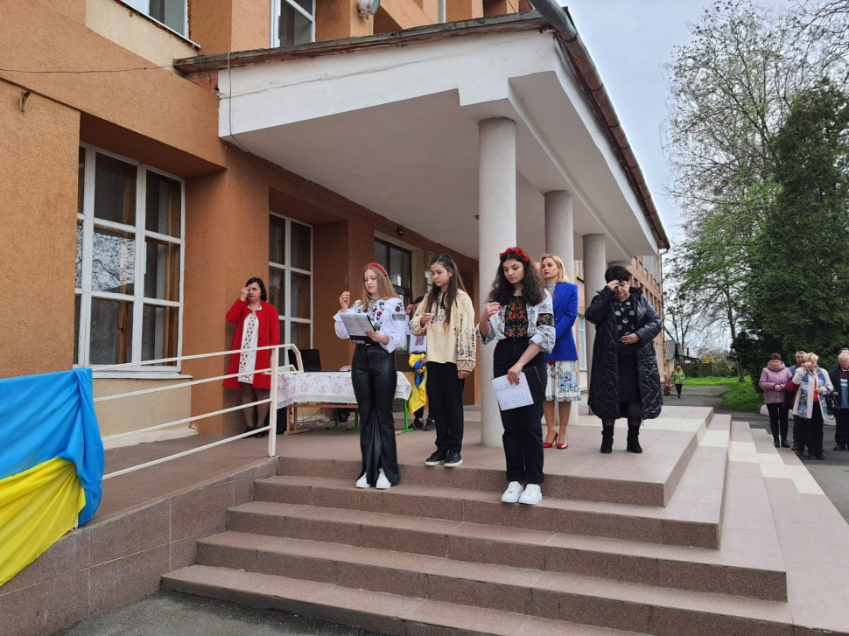
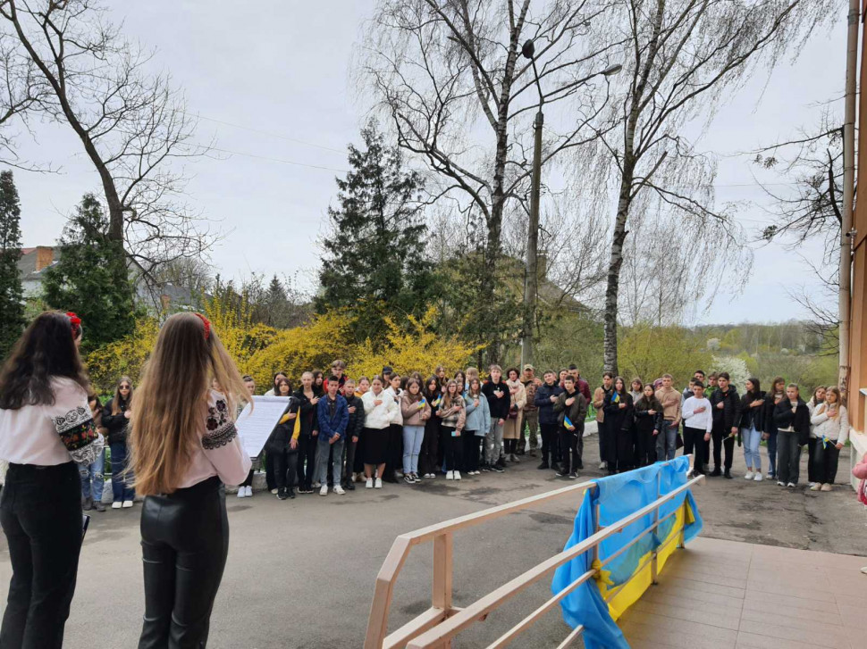
Герої не вмирають!

Slide 6
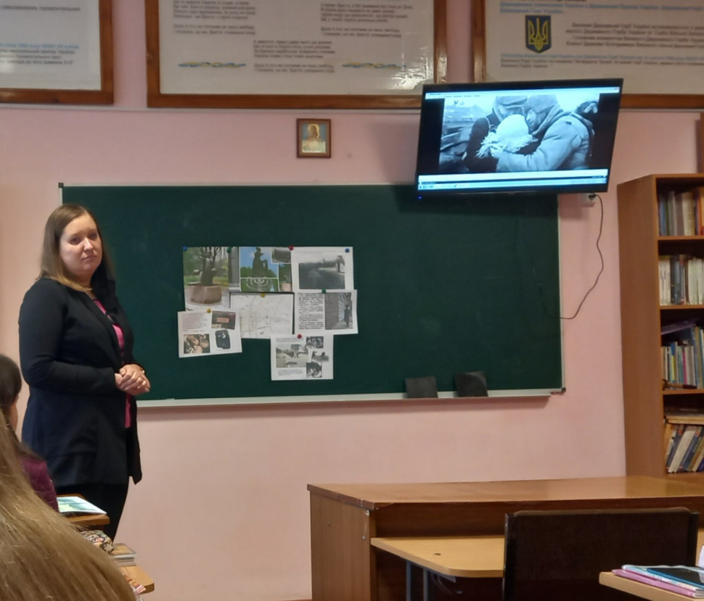
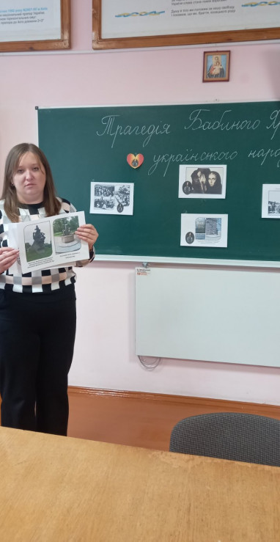
Бабин Яр – це місце пам’яті…

Slide 7
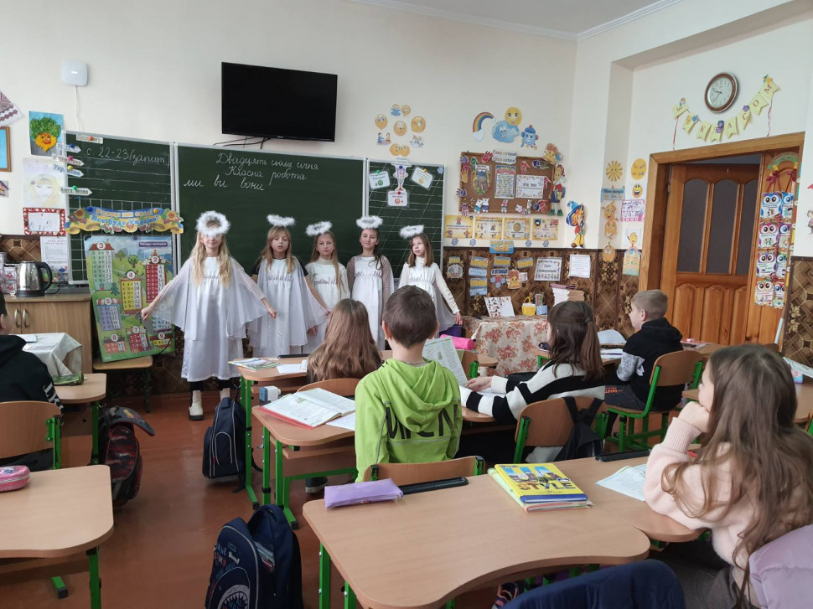
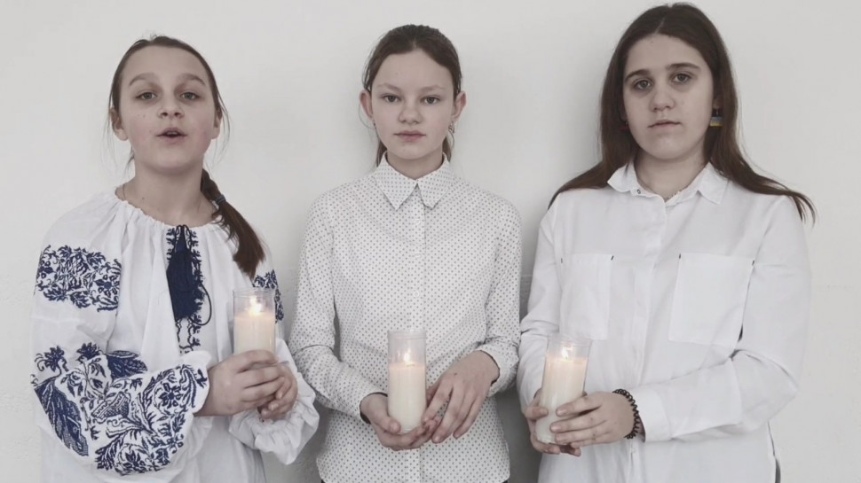
День пам'яті жертв Голокосту

Slide 8
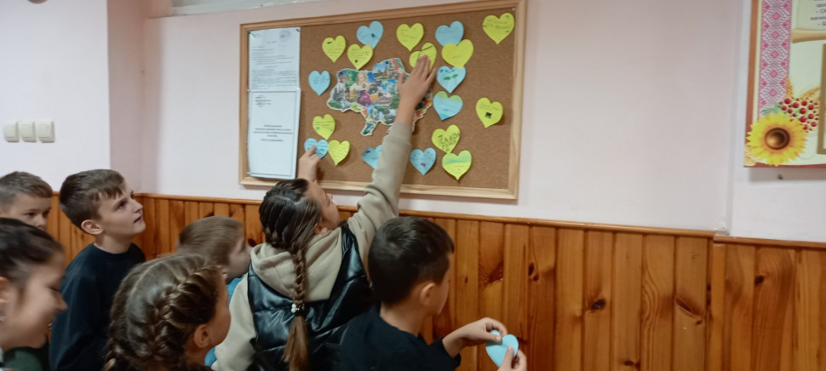
"Наша мрія - Мир!"

Slide 9
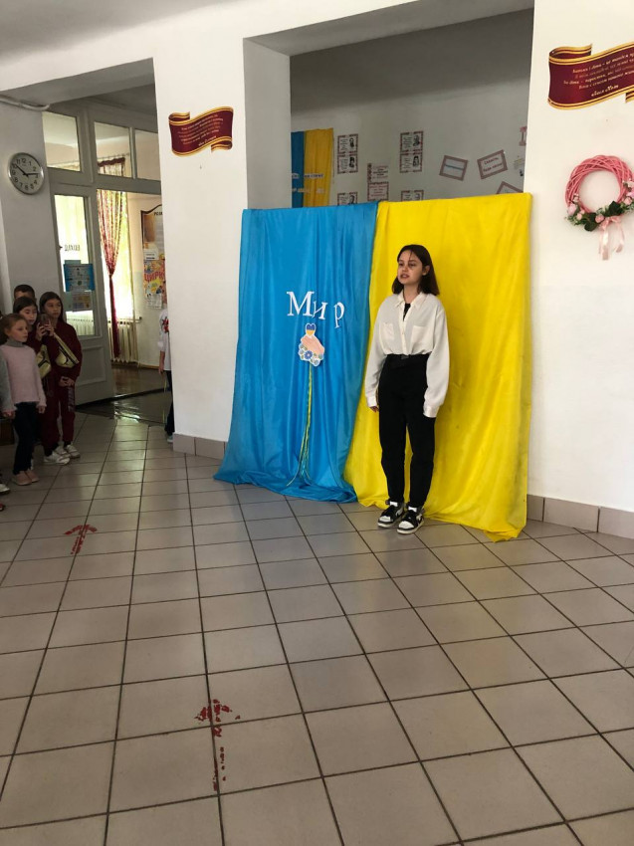
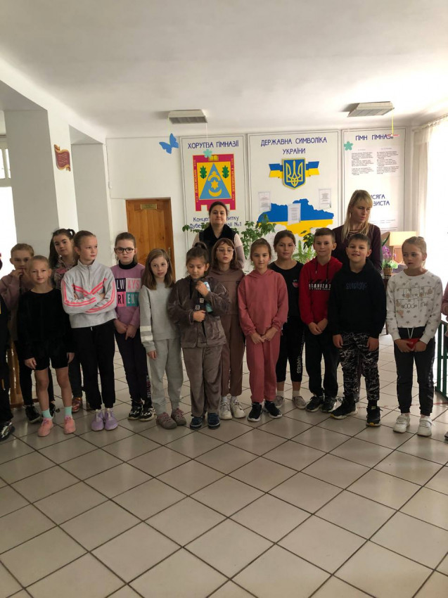
День миру 2022

Slide 10
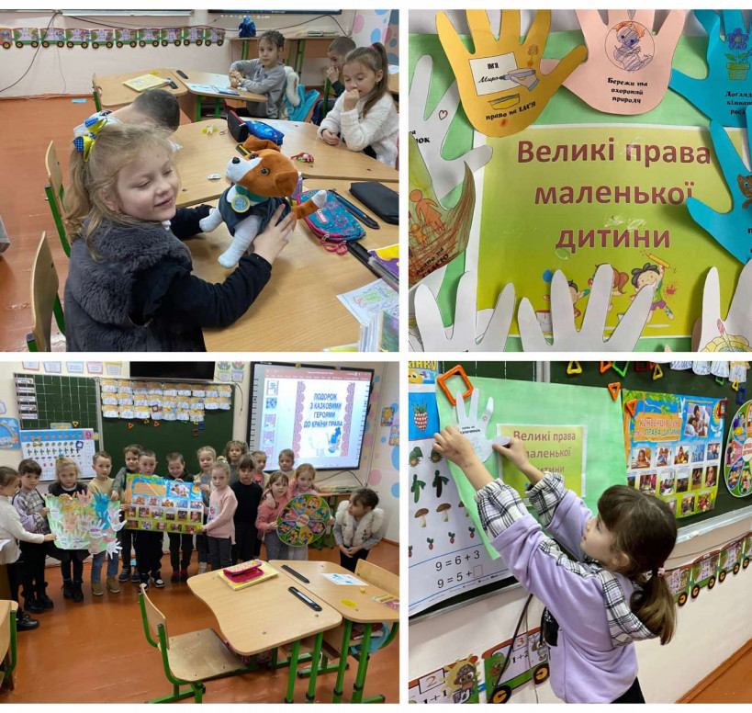
"16 днів проти насильства"

Slide 11
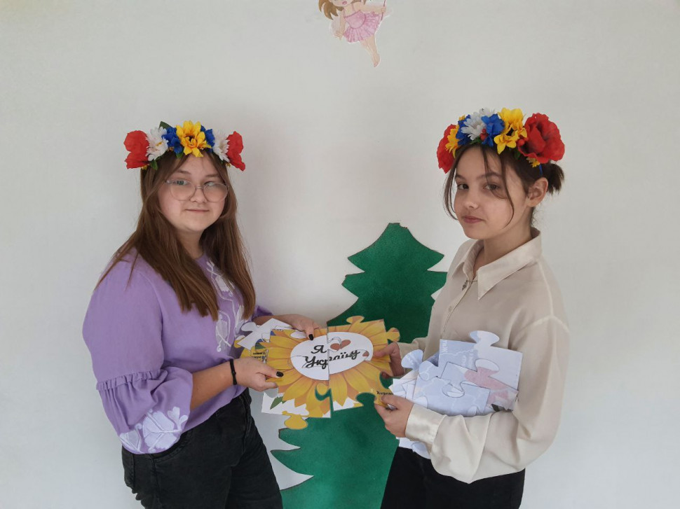
День Гідності та Свободи

Slide 12
НАЦІОНАЛЬНІ ЦІННОСТІ
1. Українська національна ідея.
2. Незалежність України.
3. Свобода, національна гідність і честь.
4. Патріотизм.
5. Національна ідентичність.
6. Мова, культура.
7. Пам’ять (національна, історична).

Slide 13
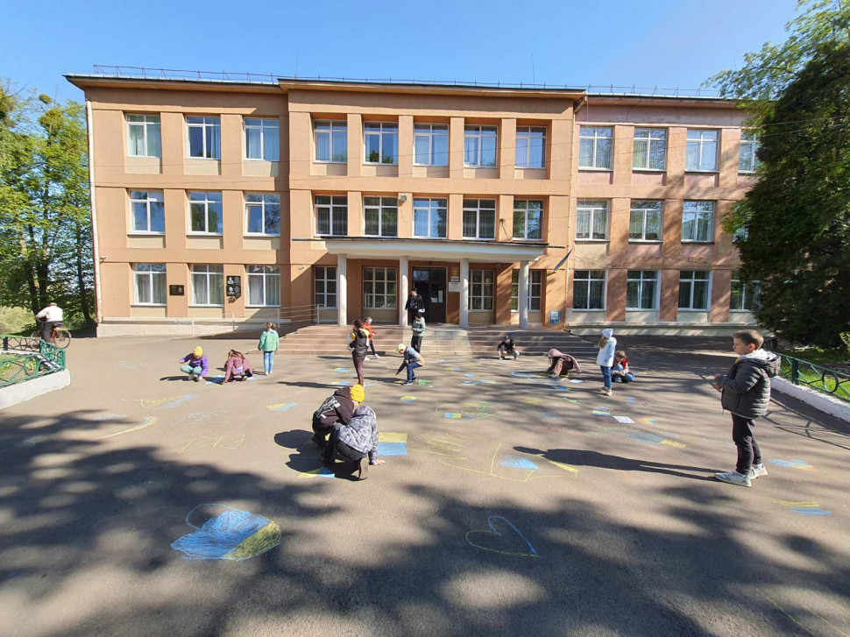
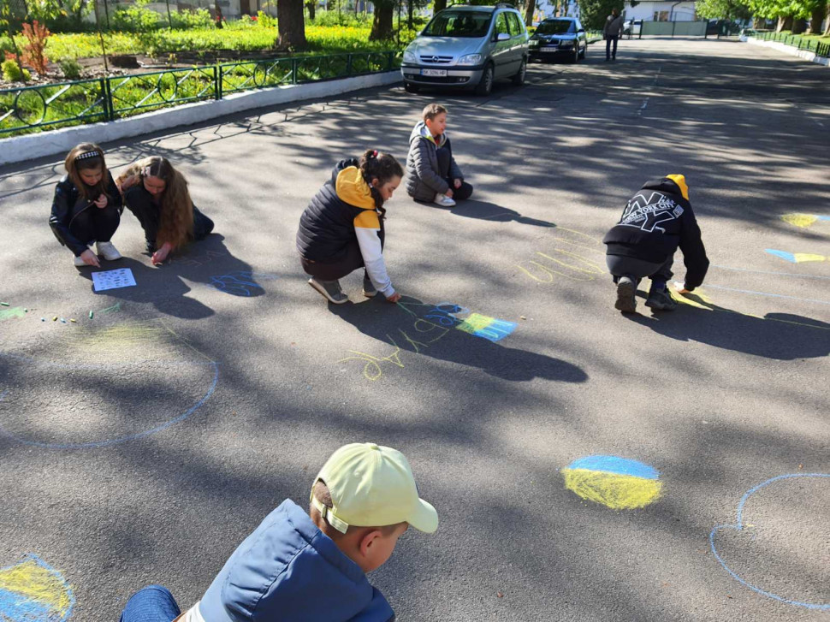
«Я люблю Україну»

Slide 14
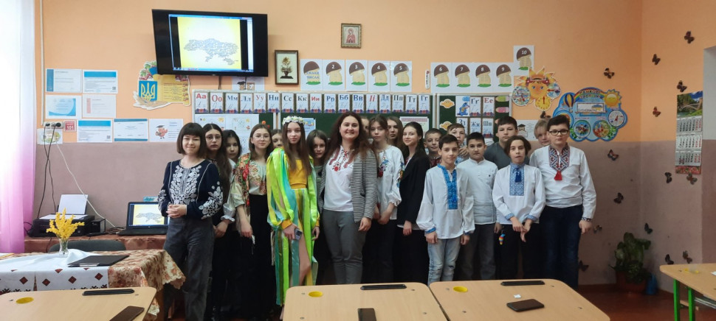
Міжнародний день рідної мови

Slide 15
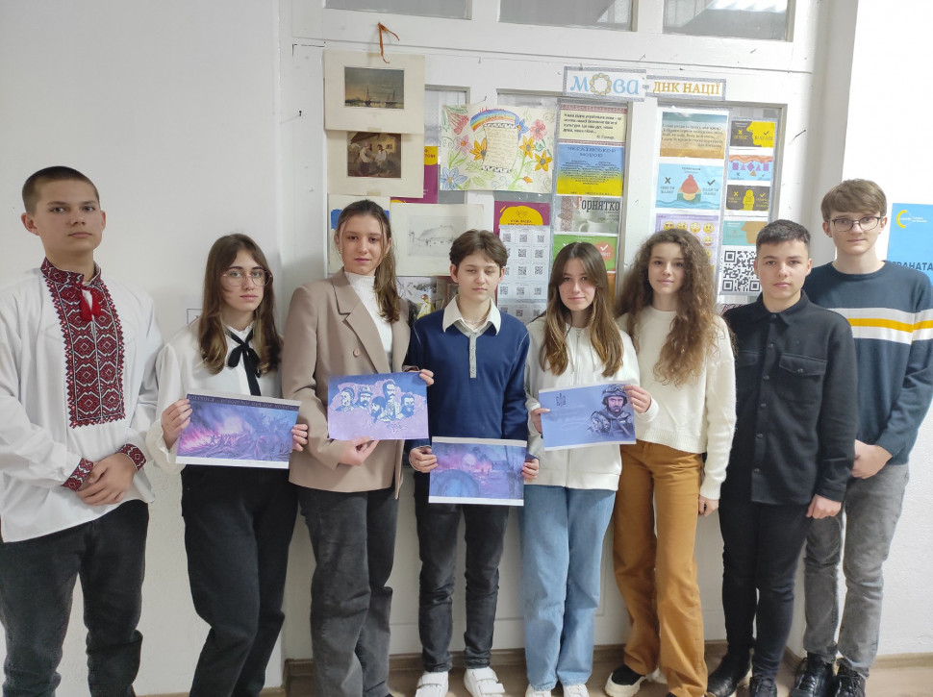
Тарас Шевченко - класик №1 української літератури

Slide 16
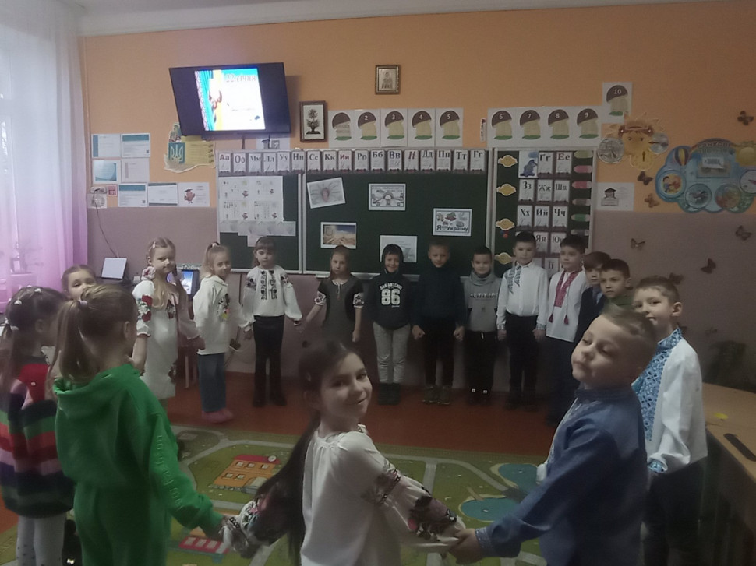
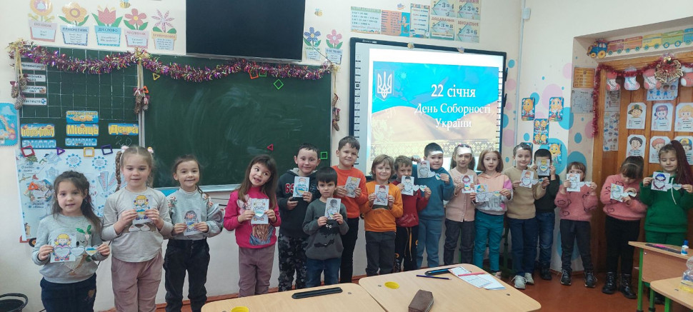
ДЕНЬ СОБОРНОСТІ УКРАЇНИ

Slide 17
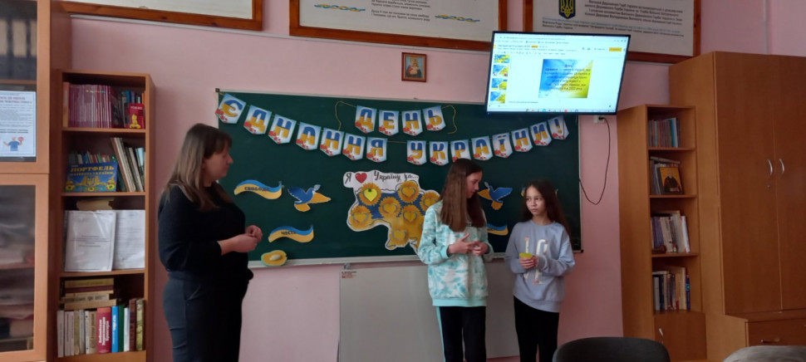
День єднання України

Slide 18
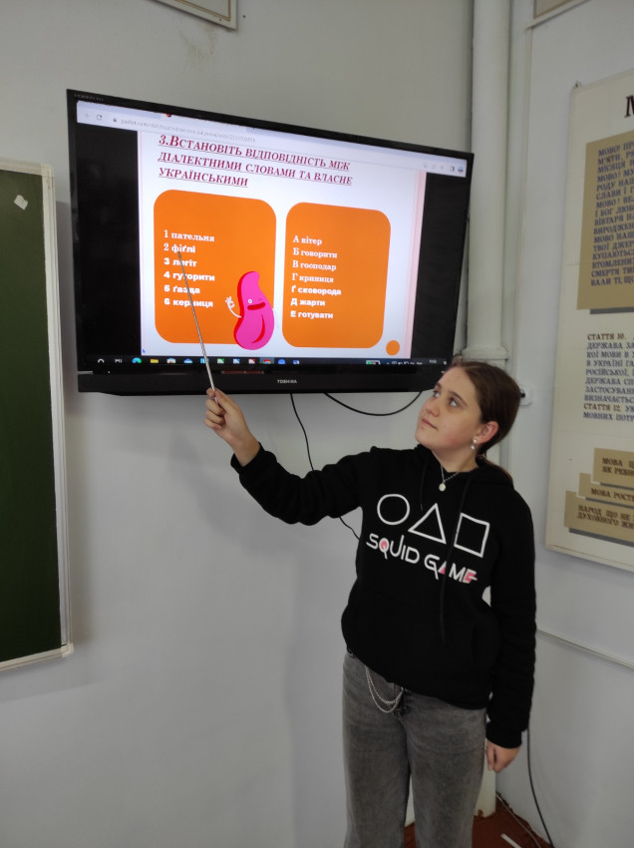
День української писемності та мови

Slide 19
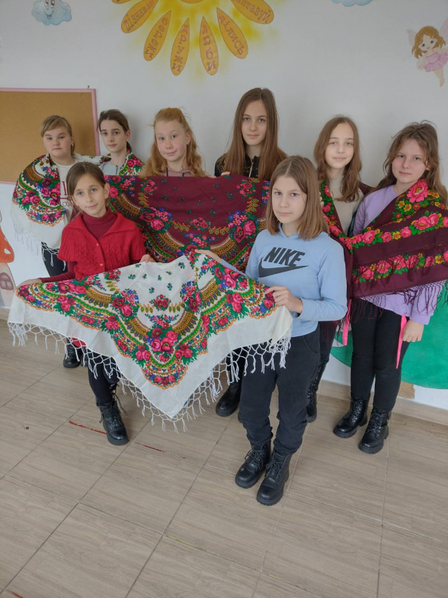
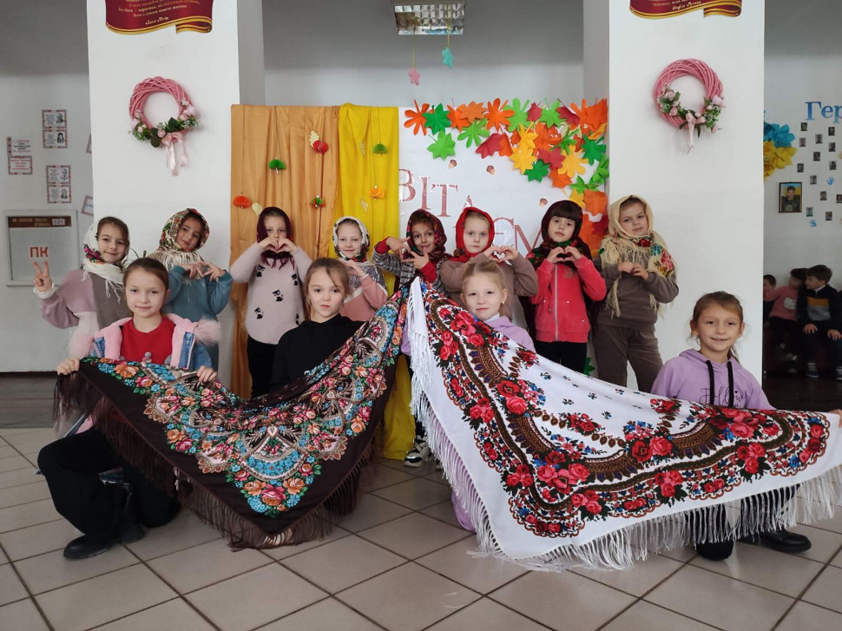
«Відроджуємо, шануємо, популяризуємо»

Slide 20
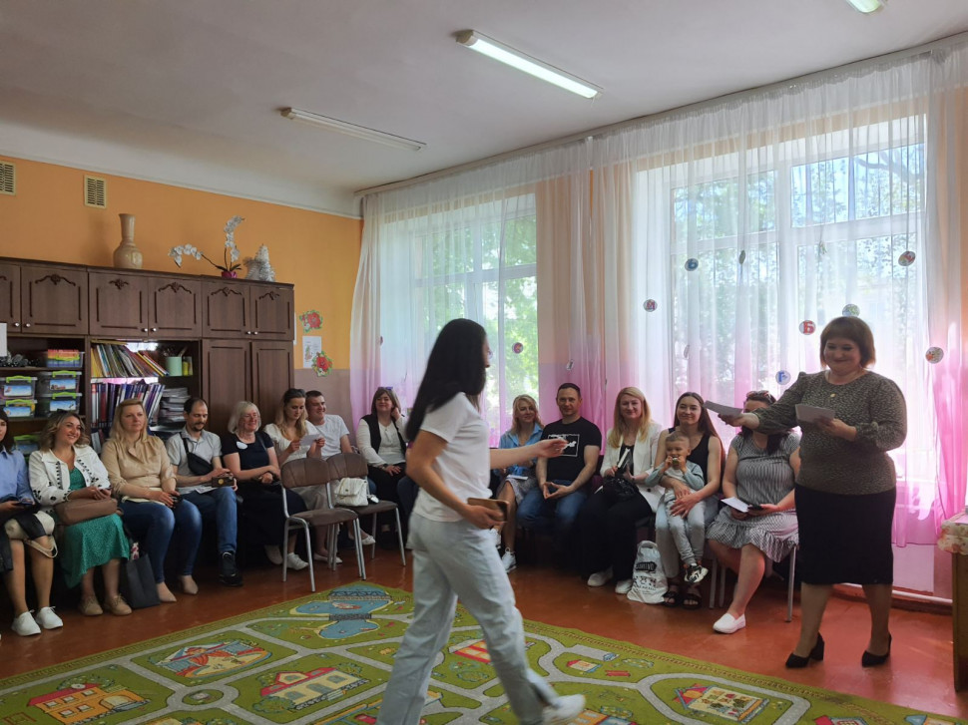
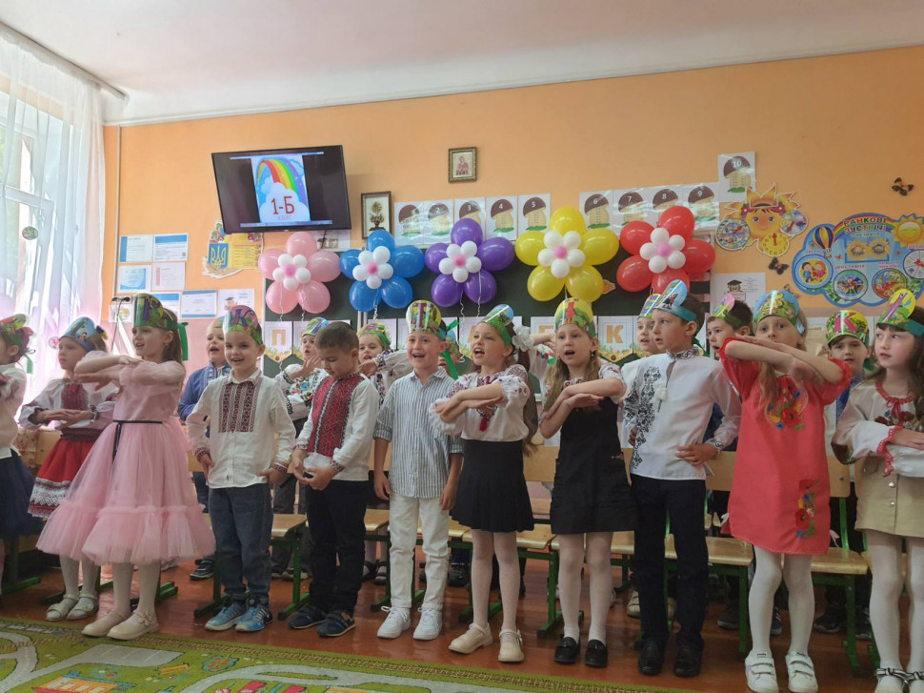
Традиційне свято – свято Букваря

Slide 21
ДУХОВНІ ЦІННОСТІ
Чесно́ти.
Віра.
Надія.
Любов.
Добродіяння.
Сила духу.
Одухотвореність.

Slide 22
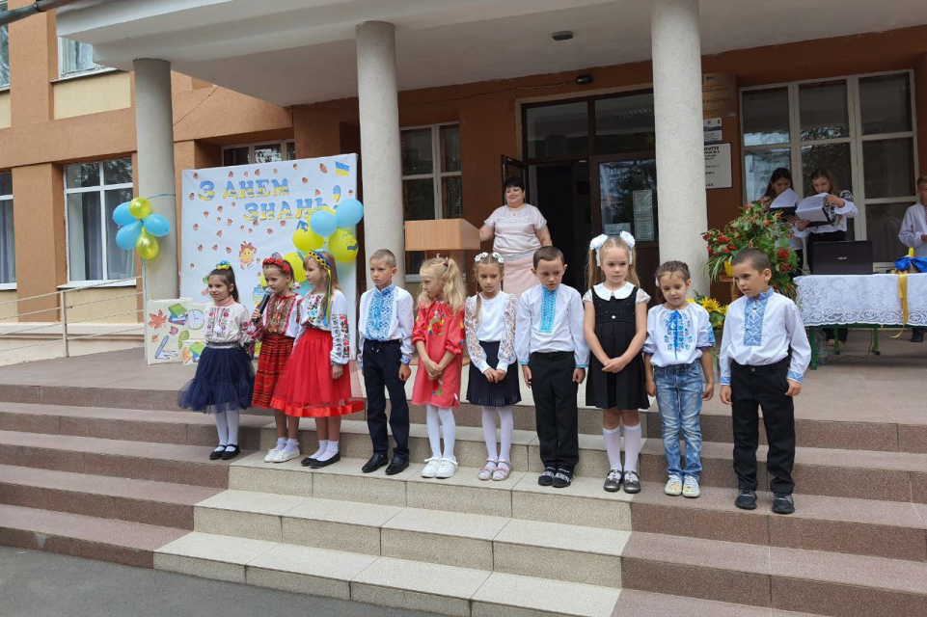
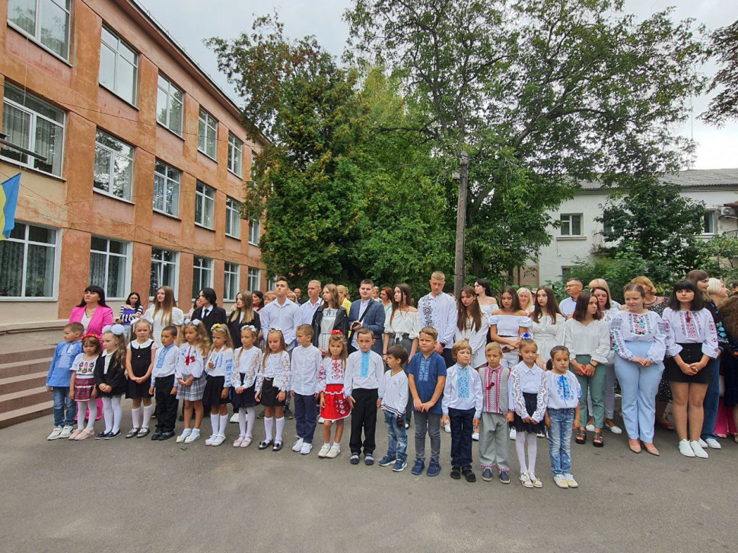
Війна не вкраде у дітей Перший дзвоник

Slide 23
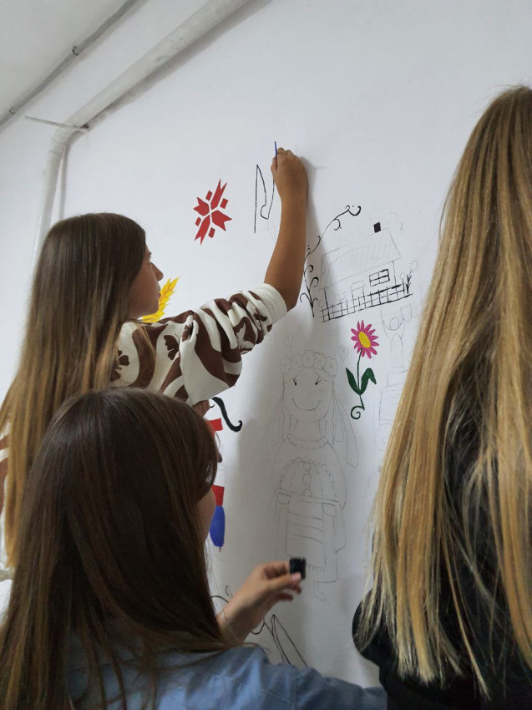
Укриття ожило!

Slide 24
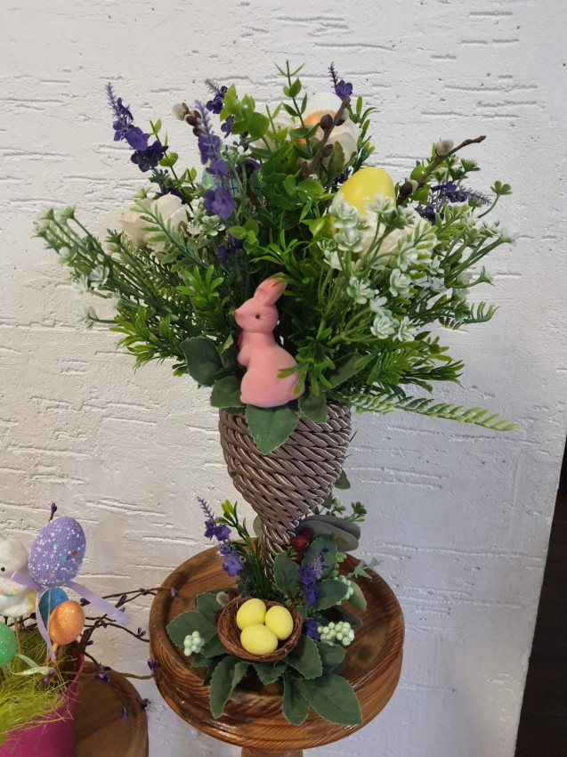
Великодні композиції

Slide 25
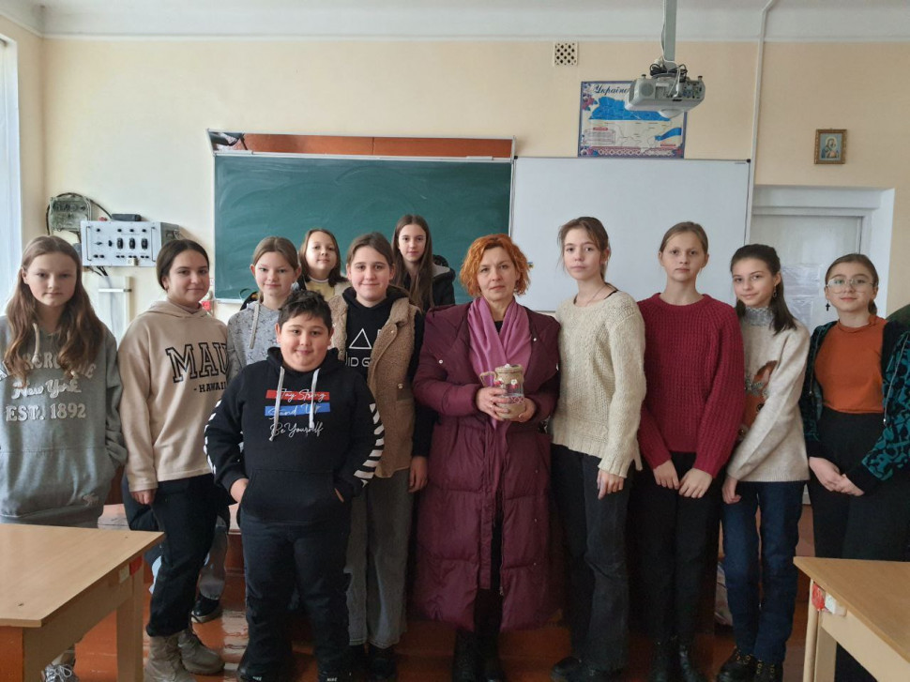
International Volunteer Day

Slide 26
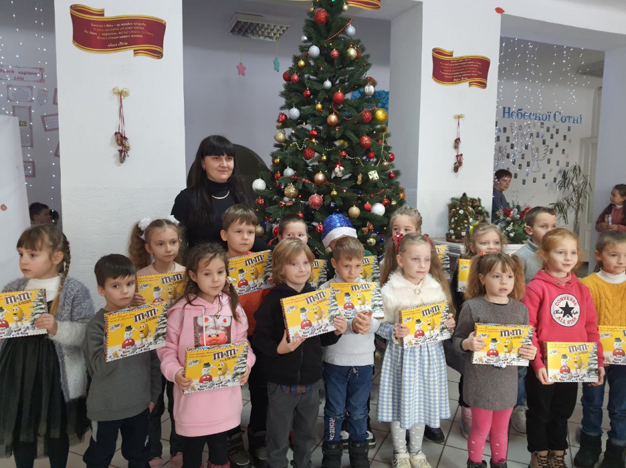
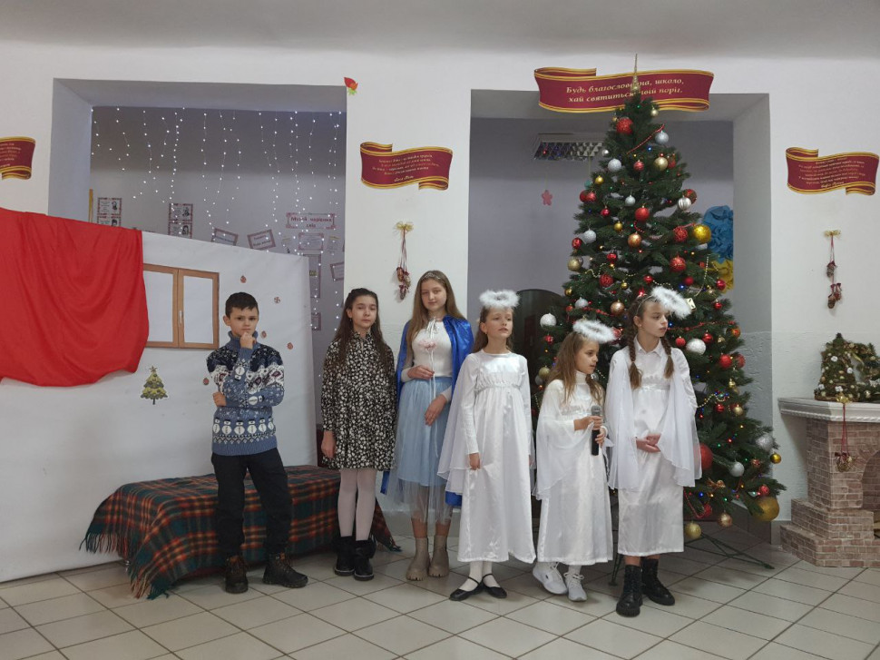
День Святого Миколая – 2022

Slide 27
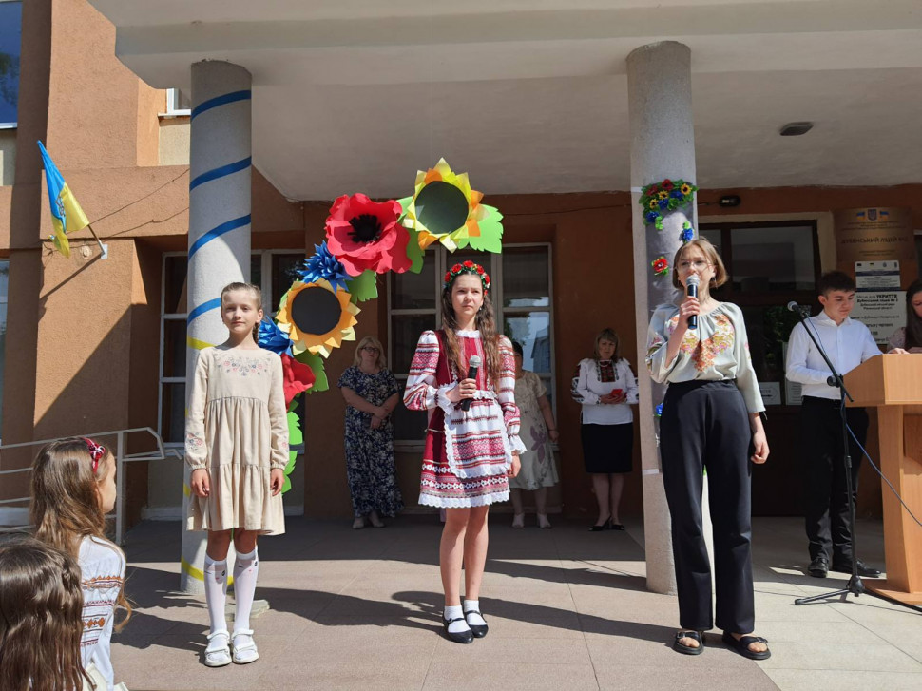
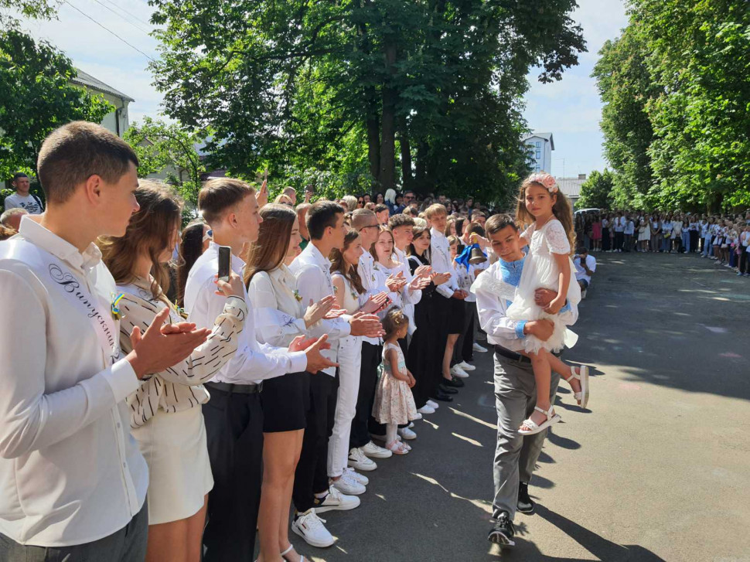
Останній дзвоник

Slide 28
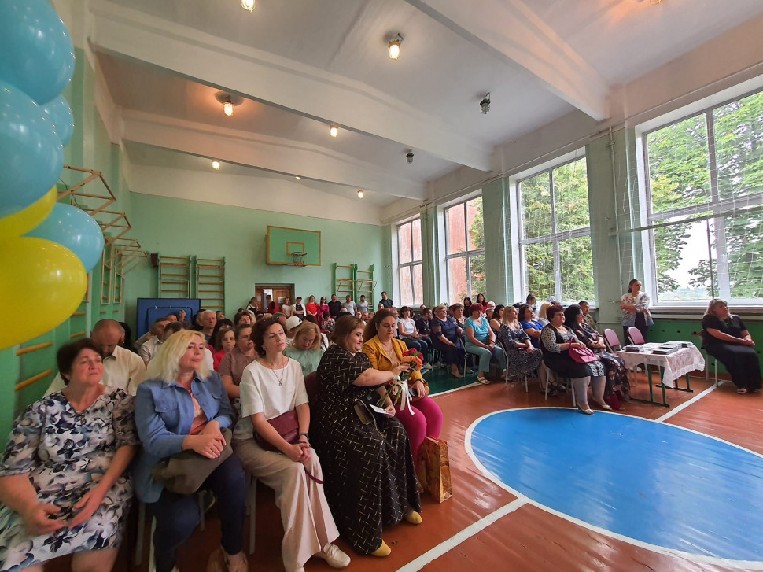
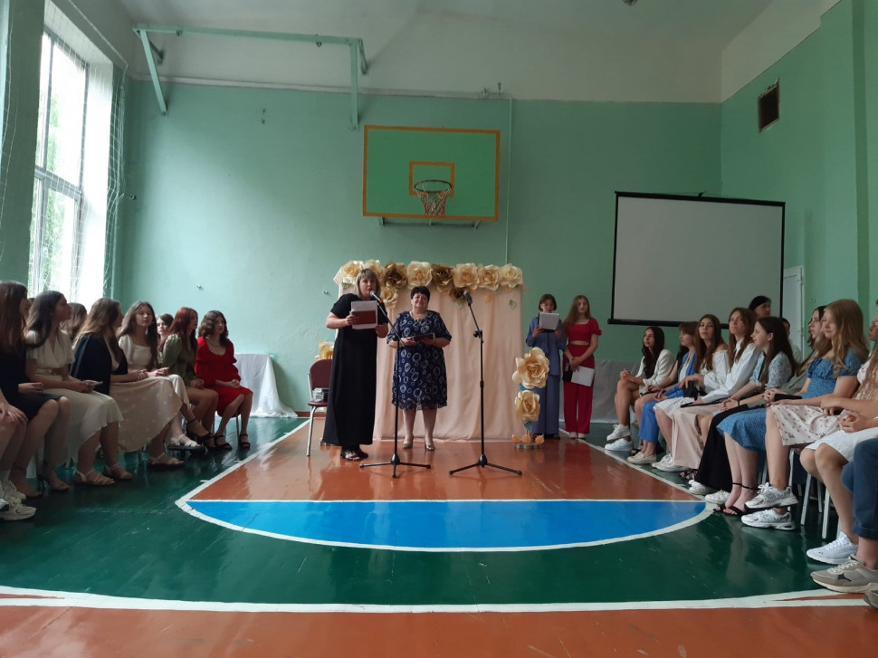
Вручення свідоцтв для учнів 9-х класів

Slide 29
ГРОМАДЯНСЬКІ ЦІННОСТІ
Верховенство права.
Громадянська позиція.
Суверенітет особи (недоторканість, приватність).
Свобода слова і совісті.
Соціальна відповідальність.
Праця.
Рівноправ’я та повага до інших.

Slide 30
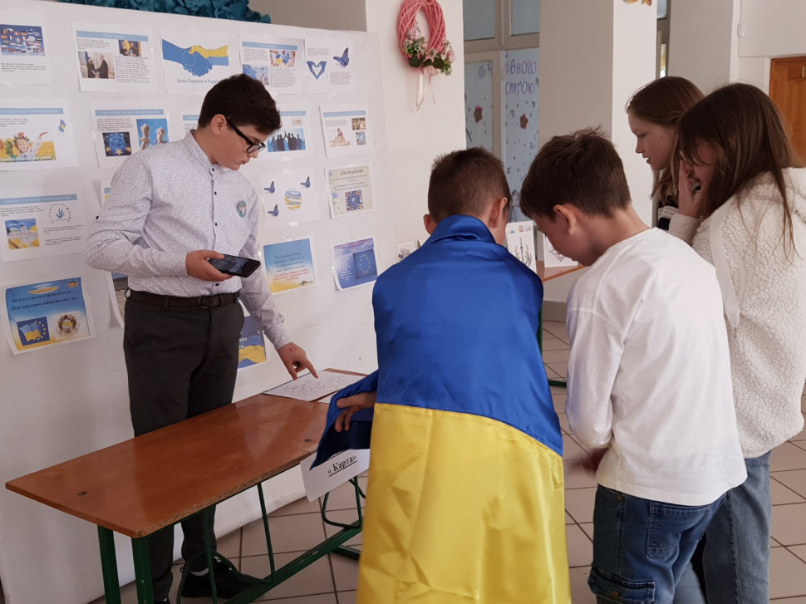
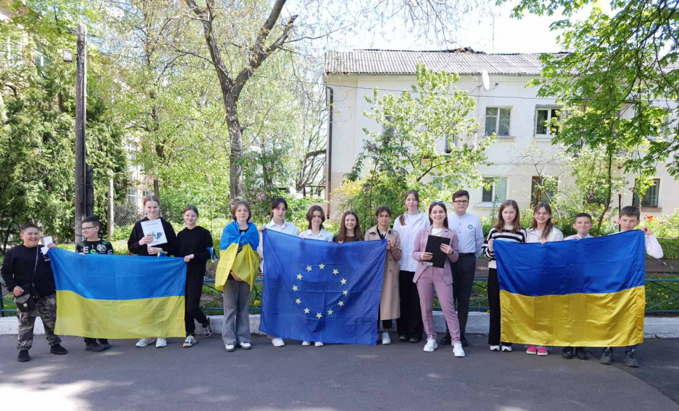
День Європи - 9 травня

Slide 31
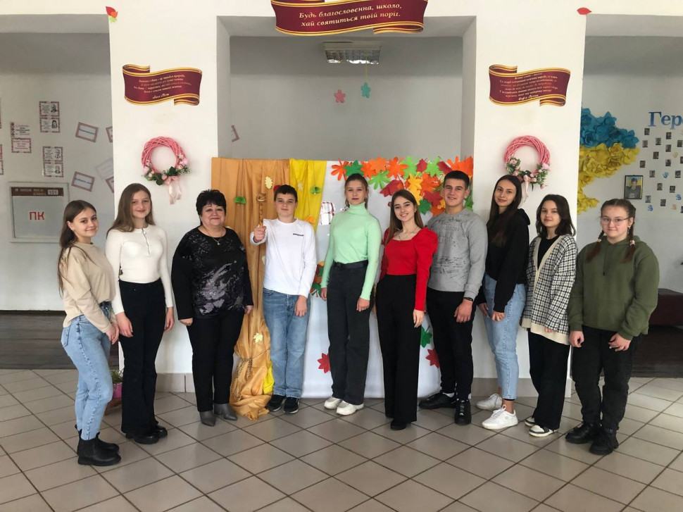
Інавгурації нового президента УРЛ

Slide 32
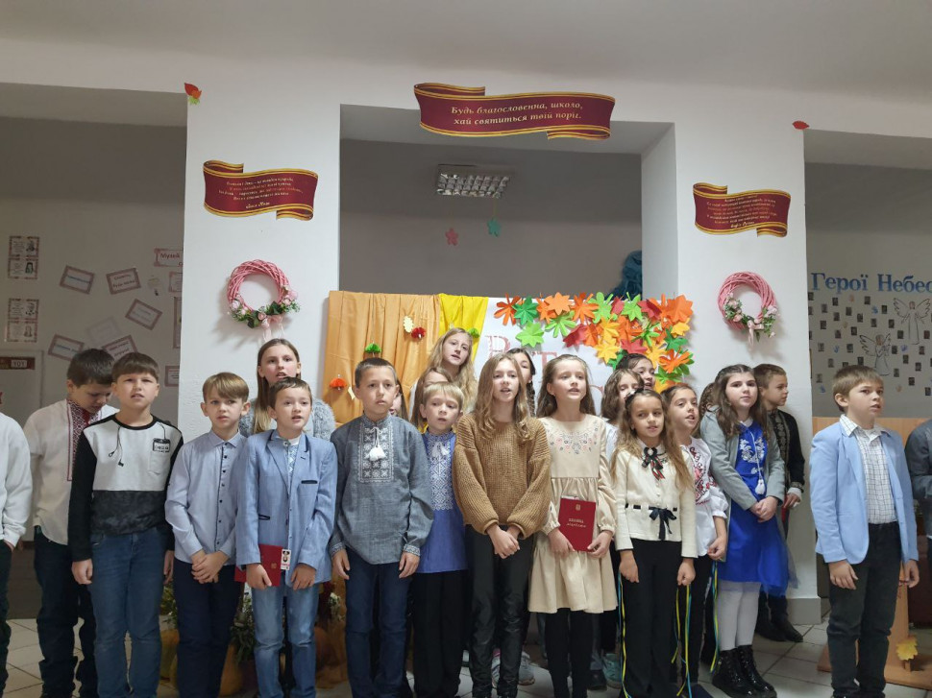
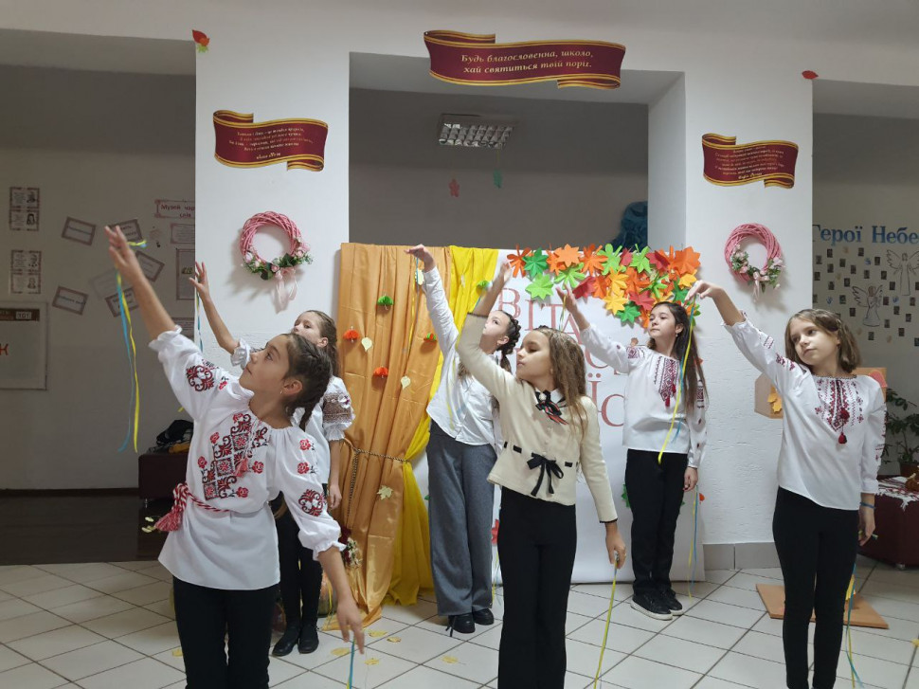
Традиційне свято - Посвята у ліцеїсти

Slide 33
ОСОБИСТІ ЦІННОСТІ
1. Чесність.
2. Відповідальність.
3. Совість.
4. Працелюбність.
5. Ініціативність.
6. Безпека.
7. Здоров’я.

Slide 34
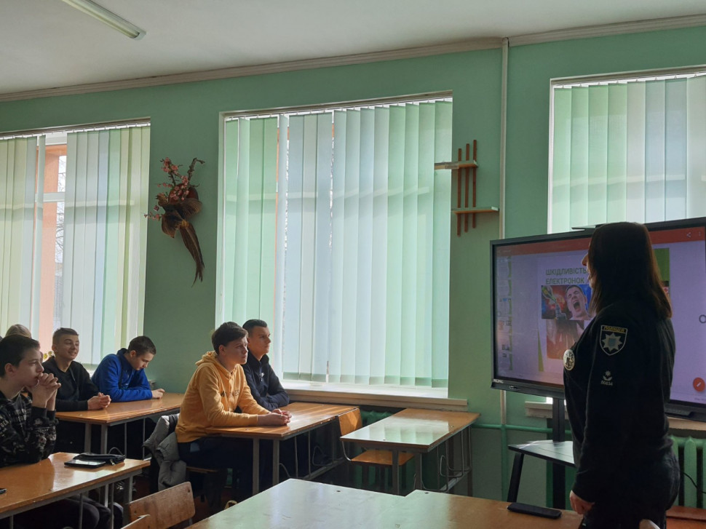
Подкаст жанр - Здоров'я

Slide 35
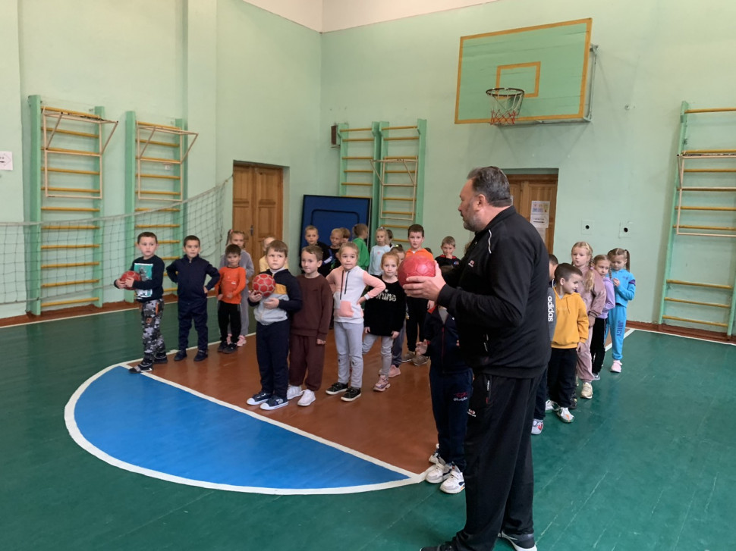
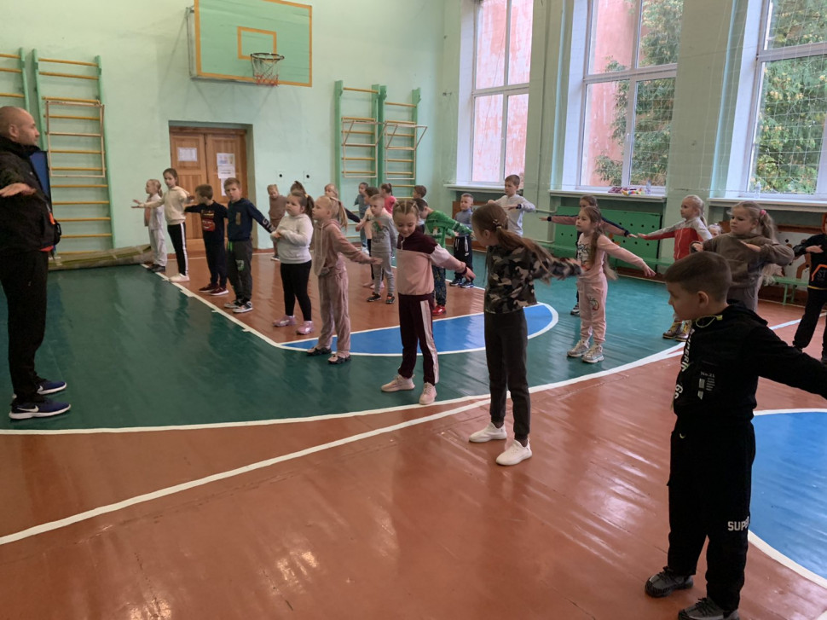
«Рух – це здорово!»

Slide 36
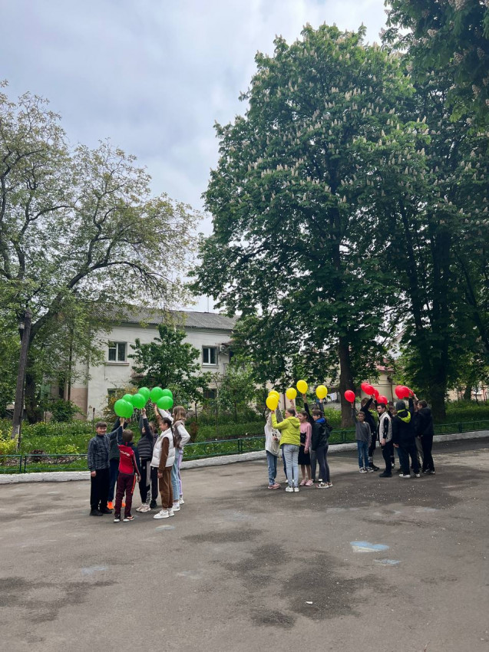
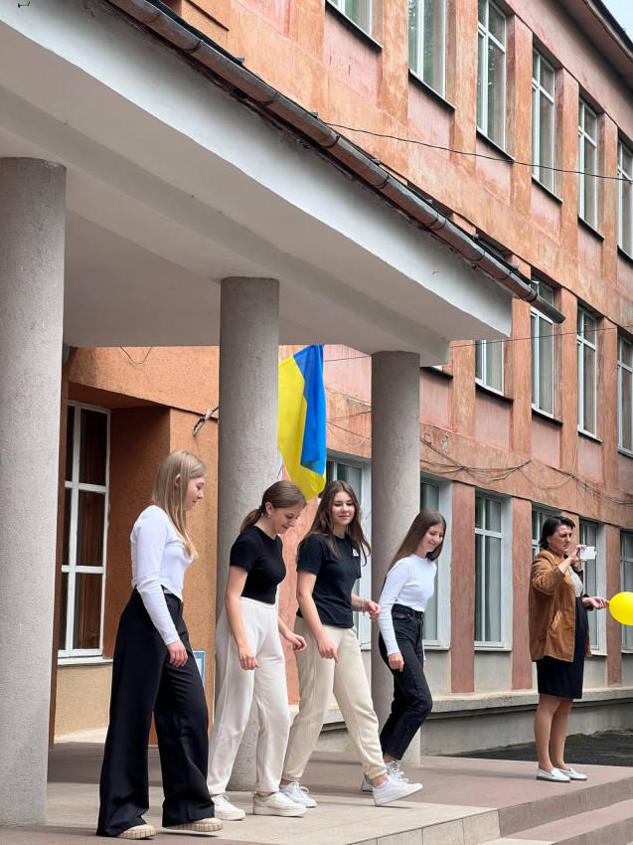
"Молодь за безпеку дорожнього руху"

Slide 37
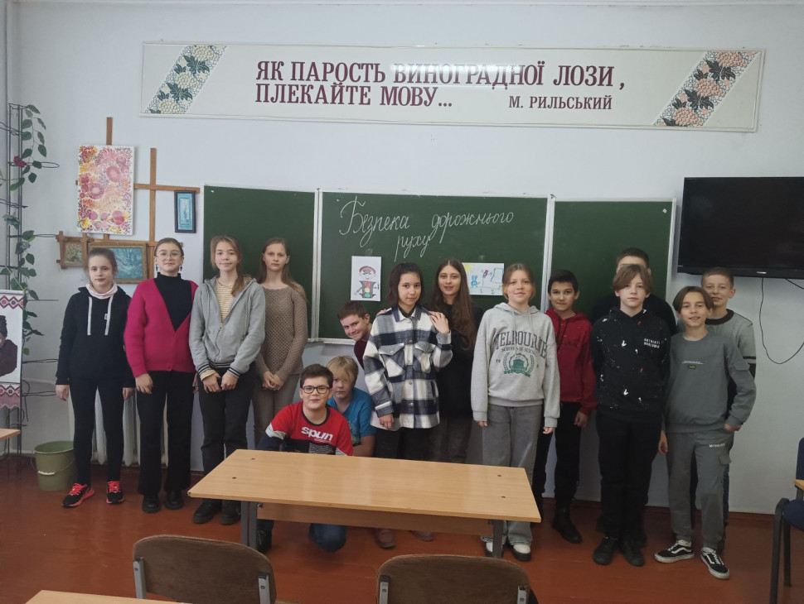
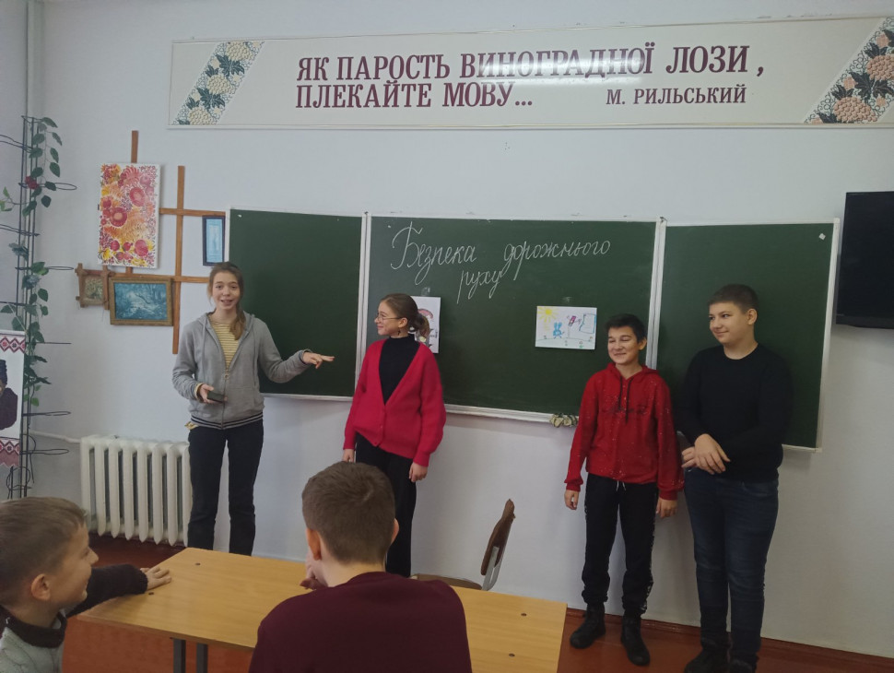
Тиждень безпеки дорожнього руху

Slide 38
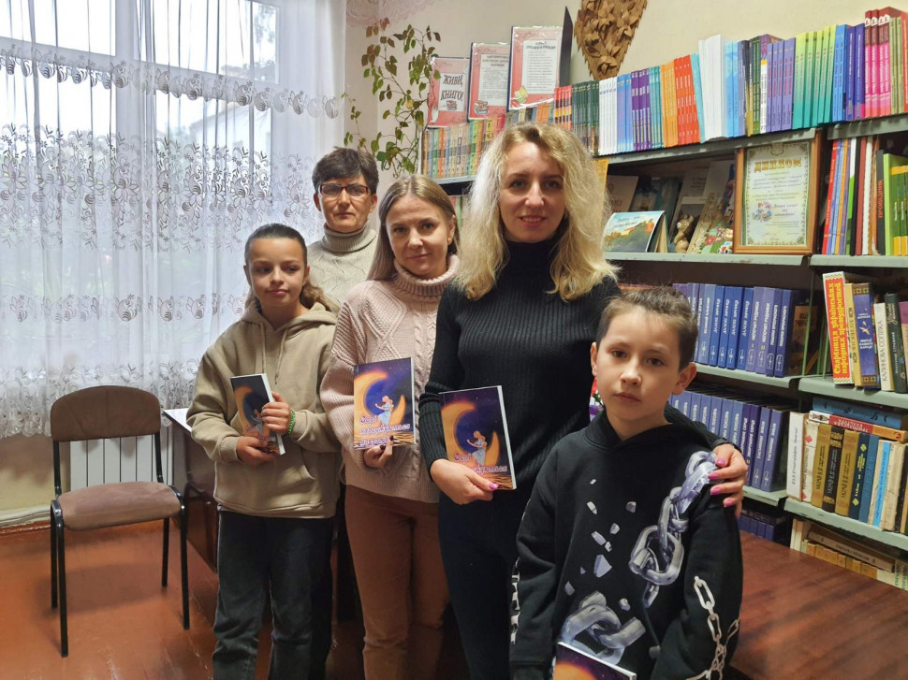
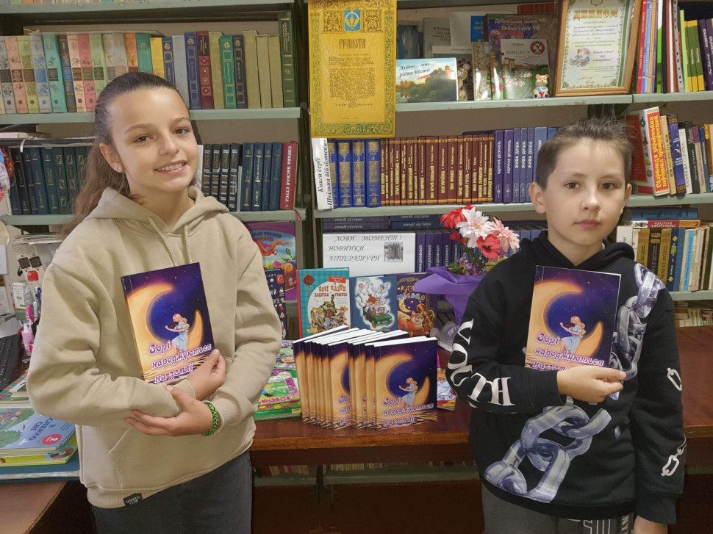
«Зорі народжуються на землі»

Slide 39
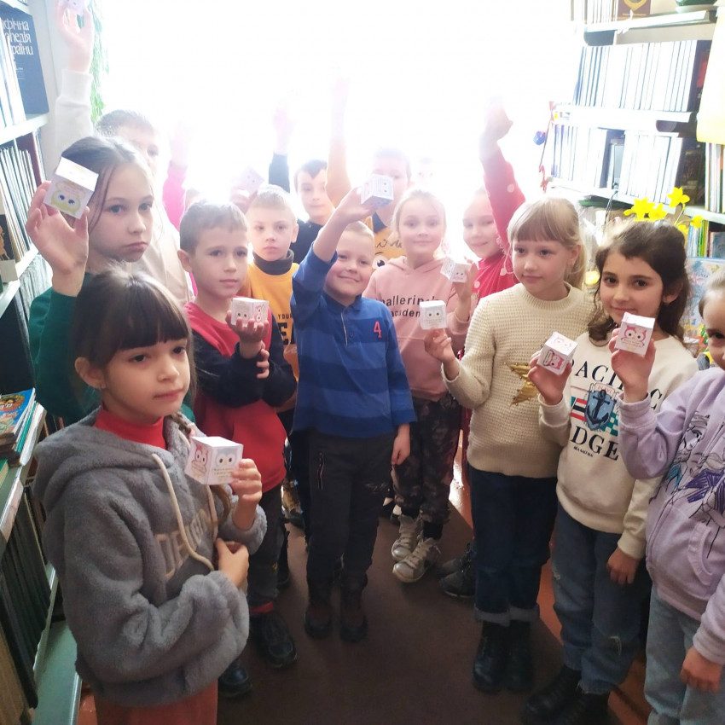
Зустріч з сучасною дитячою письменницею Любов Братащук

Slide 40
Пожежна безпека

Slide 41
РЯТУВАЛЬНИКИ

Slide 42
День вчителя

Slide 43
РОДИННІ ЦІННОСТІ
Сім’я.
Взаємопідтримка.
Довіра.
Чуйність.
Вірність.
Спілкування.
Традиції та звичаї.

Slide 44
Осіння фотосесія у 4-Б

Slide 45
"Випускний - 2023

Slide 46
«Сімейне читання»

Slide 47
Фоточелендж «Моя тваринка»

Slide 48
ЕКОЛОГІЧНІ ЦІННОСТІ
1. Природа, любов до природи.
2. Краса природи.
3. Екологічна свідомість.
4. Здоровий спосіб життя.
5. Природоохоронна позиція.
6. Безпека життєдіяльності.
7. Cталий розвиток.

Slide 49
Зустрічаємо птахів

Slide 50
Sprint is coming... In the world of a fairy fale

Slide 51
Екскурсія шкільним подвір'ям

Slide 52
Туризм

Slide 53
Всесвітній день води

